Slide 1
Tech Insight
Tech Insight 报告
HKSTP 2024 — Symposium on Innovative Robotics
2024 HKSTP Symposium on Innovative Robotics and Applications
香港科学园（INNO²），香港 · 2024 年 5 月 23 日
地点
香港科学园（INNO²），香港
日期
2024 年 5 月 23 日
主题
创新机器人 — 基础模型、抓取与人机协作

Slide 2
目录
按主题划分的报告内容
A · 用于抓取与控制的基础模型
C · 鲁棒自主与智能交通
01
Generalizable Task-Oriented Grasping with Foundation Models
07
Enabling Autonomy with Robust Perception and Remote Intervention
02
Robotics in the Artificial Intelligence Era
08
Technological Development for Smart Transport in Hong Kong
03
Learning Dynamic Legged Loco-Manipulation
B · 人机协作与传感
04
Collaboration & Interaction of Human-Robot and Robot-Robot
05
Logistics Application of Tactile Sensing with Smart Grippers
06
Amoeba-Inspired Self-Healing Electronic Slime as Wearable Motion Sensors

Slide 3
研讨会概览
2024 HKSTP Symposium on Innovative Robotics and Applications
2024 年 5 月 23 日
HKSTP · INNO²
12 场报告
机器人 × AI
香港
主办方
此处深入解读 8 场
主题
简介：HKSTP 在香港科学园 INNO² 举办的一日研讨会，将机器人学术报告与业界对机器人及其应用的观点结合起来。
主线是将基础模型（大语言模型 / 视觉语言模型）与机器人感知、规划和操作相融合——尤其是任务导向抓取、人机协作与安全、触觉 / 可穿戴传感——同时涉及鲁棒自主和香港的智能交通。

Slide 4
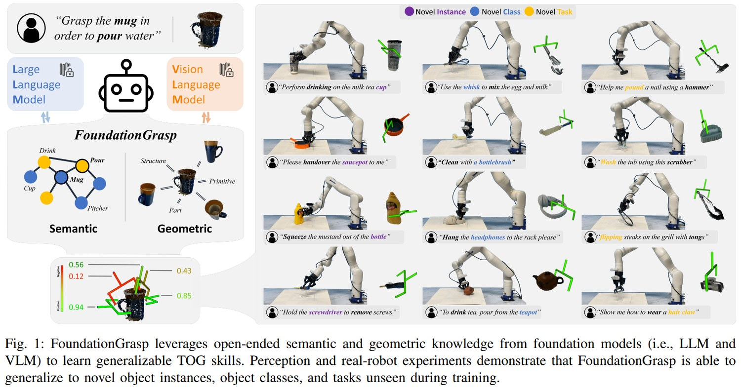
洞察 01 · 面向抓取与控制的基础模型
Generalizable Task-Oriented Grasping with Foundation Models
Hong Zhang · 任务导向抓取 · FoundationGrasp
问题
• 任务导向抓取（TOG）= 决定抓取哪个物体以及如何抓取；学习方法优于传统抓取，但需要大量数据
• 使用基础模型（LLM + VLM）迁移知识，并在新物体、新任务和新夹爪之间泛化
• 目标：输入 RGB 图像 + 语言指令（物体 + 任务）+ 夹爪几何，输出 6 自由度抓取位姿
GRASPGPT / FOUNDATIONGRASP
• 流水线：数据生成 → 多模态特征表示 → 任务导向抓取评估 → 损失
• 物体 / 抓取编码器（PointNet++）、语义编码器（BERT）、几何编码器（CLIP），使用二元交叉熵训练
• 通过 LLM 提示词生成语言描述；通过网络图像检索增强视觉多样性
结果与局限
• GraspCLIP 的 mAP 约为 83%，但在新类别上表现不佳；FoundationGrasp 加入了常识推理
• 在 9 个操作任务中抓取成功率约 90%，但完整操作成功率约 67%（相对位姿建模有限，没有力反馈）
• 消融实验：几何知识对新实例至关重要，语义知识对新任务至关重要
FoundationGrasp——大语言模型 + 视觉语言模型的知识推动了跨新物体和新任务的可泛化任务导向抓取。
[1] H. Zhang, “Generalizable Task-Oriented Grasping with Foundation Models,” HKSTP Symposium on Innovative Robotics & Applications, 2024.

Slide 5
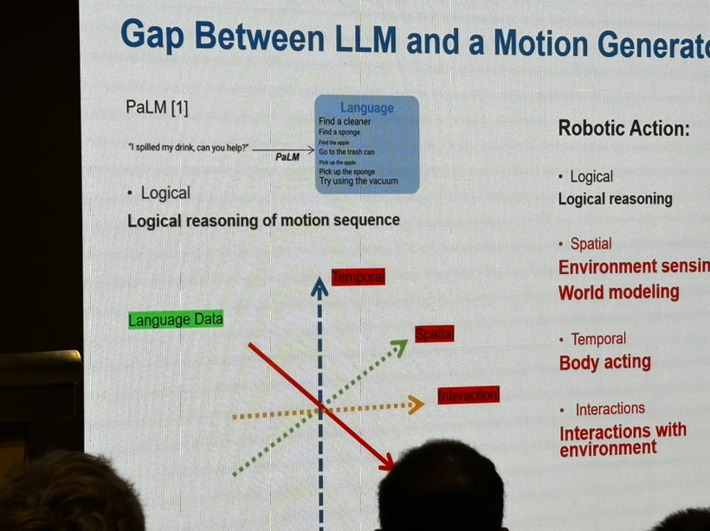
洞察 02 · 面向抓取与控制的基础模型
Robotics in the Artificial Intelligence Era
Ning Xi · LLM 驱动的机器人控制
从任务规划到 LLM
• 传统方法：先构建任务规划序列，再为每个任务设计动作，由传感器 + 控制系统执行
• 如今 LLM 可以直接控制机器人，提供动作之间的逻辑关系和推理
LLM 必须掌握什么
• 时间关系（例如过去的轨迹）和交互式空间关系（例如抓取咖啡杯所需的力）
• 需要一种新的信息表示方式，包括非结构化约束；控制应基于视觉，而不是基于向量
差距
• LLM 的运动逻辑推理（PaLM 式）与机器人动作的差距：空间感知、世界建模、时间 / 身体行动、环境交互
• 被归结为 AI 中数据驱动与模型驱动之间的挑战
大语言模型的逻辑推理与机器人运动生成器在空间 / 时间 / 交互方面的需求之间的差距。
[2] N. Xi, “Robotics in the Artificial Intelligence Era,” HKSTP Symposium on Innovative Robotics & Applications, 2024.

Slide 6
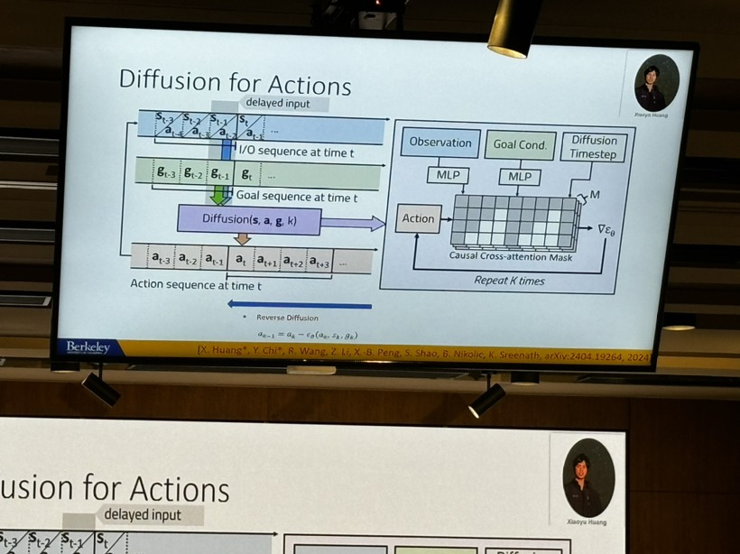
洞察 03 · 面向抓取与控制的基础模型
Learning Dynamic Legged Loco-Manipulation
Koushil Sreenath · UC Berkeley
LLM 作为反馈控制器
• 将 LLM 视为离散时间非线性动态反馈控制器，具有明确定义的状态、输入和输出
• LLM 交互回路生成响应，从而闭合控制回路
动作生成
• ‘Diffusion for Actions’ 为动态足式移动操作生成动作
“Diffusion for Actions”——为动态足式移动操作生成动作。
[3] K. Sreenath, “Adventures in Learning Dynamic Legged Loco-Manipulation,” HKSTP Symposium on Innovative Robotics & Applications, 2024.

Slide 7
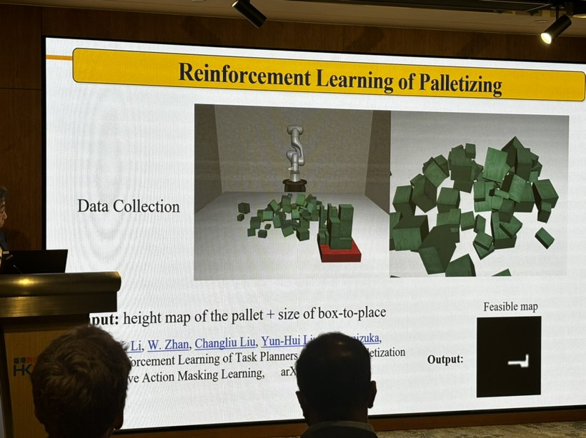
洞察 04 · 人机协作与感知
Collaboration & Interaction of Human-Robot and Robot-Robot
Masayoshi Tomizuka · UC Berkeley · Mechanical Systems Control Lab
高效、非保守的协作机器人
• 机器人提高了效率，但自动化机器人往往趋于保守，拖慢整个系统
• 挑战：设计协作机器人的行为，使效率不会为安全而牺牲
SEROCS 框架
• 安全高效的机器人协作系统，包含三项任务：环境监测、任务规划、安全控制
• 权衡被表述为计算与不确定性之下的效率与安全
控制器与学习
• 带有安全检查阶段的两部分控制器；使用离线学习的人体运动预测 + 标称最优控制
• 用于码垛的 RL：托盘高度图 + 箱体尺寸 → 可行性图；通过带动作掩码的 RL 进行任务规划
• 方法：SERoCS、Conditional Behavior Prediction、Courteous Autonomous Cars
SERoCS 控制器结构——带有人体运动预测和安全检查环节的两部分控制器。
[4] M. Tomizuka, “Collaboration and Interaction of Human-Robot and Robot-Robot,” HKSTP Symposium on Innovative Robotics & Applications, 2024.

Slide 8
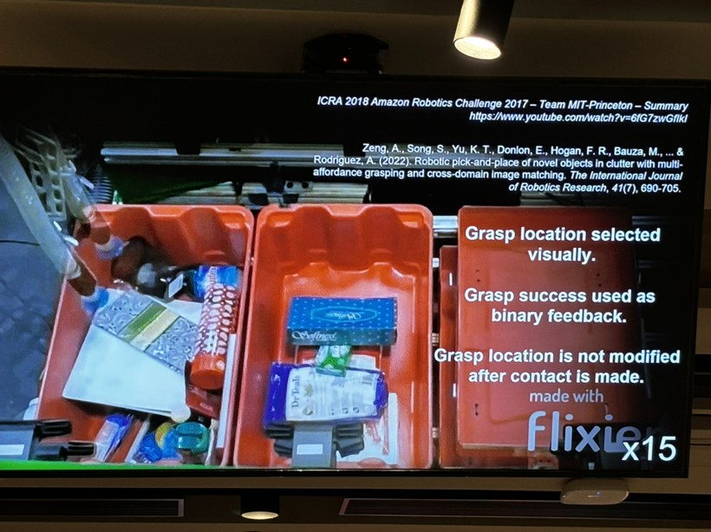
洞察 05 · 人机协作与感知
Logistics Application of Tactile Sensing with Smart Grippers
Hannah Stuart · UC Berkeley · Embodied Dexterity Group
无视觉抓取
• 触觉传感与智能夹爪在灵活物流中的应用；单个夹爪可能不够
• 目标：不使用图像传感器，利用触觉反馈找到最佳抓取位置
视觉—触觉抓取回路
• 通过视觉选择抓取位置；抓取成败作为二元反馈
• 接触之后不再修改抓取位置（ICRA 2015，Amazon Picking Challenge）
视觉-触觉抓取——抓取位置由视觉选定，并以二元成功反馈（ICRA 2015）。
[5] H. Stuart, “Logistics Application of Tactile Sensing with Smart Grippers,” HKSTP Symposium on Innovative Robotics & Applications, 2024.

Slide 9
洞察 06 · 人机协作与感知
Amoeba-Inspired Self-Healing Electronic Slime as Wearable Motion Sensors
Wen Jung Li · 可穿戴 MEMS 传感
受变形虫启发的自修复传感器
• 一种受变形虫启发、用于可穿戴运动传感的自修复电子‘黏液’材料
• 通过可穿戴 MEMS 传感器监测运动 / 行为（以小鼠为例演示）
制造与应用
• 通过微型 3D 打印制造的贴合皮肤的传感器
• 通过可穿戴动作捕捉面向人机交互
[6] W. J. Li, “Amoeba-Inspired Self-Healing Electronic Slime as Wearable Motion Sensors for Human-Robot Interaction,” HKSTP Symposium, 2024.

Slide 10
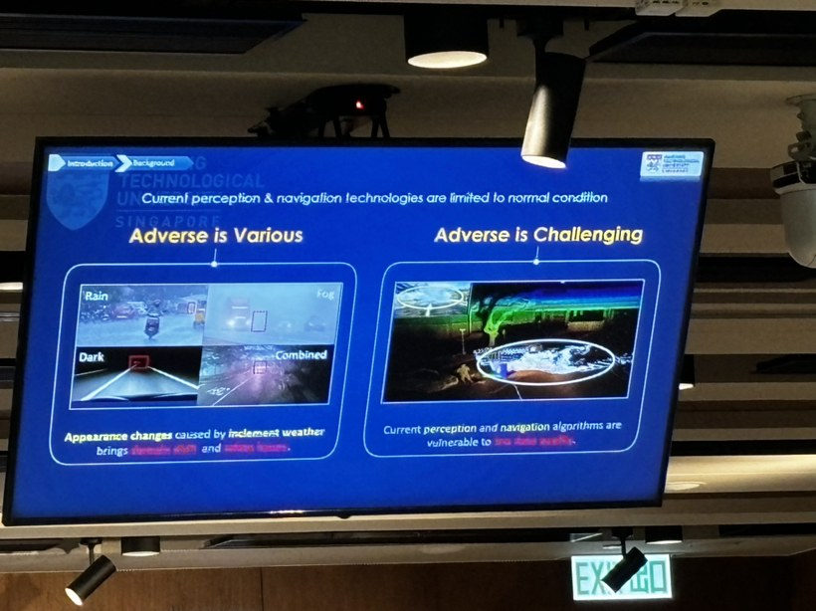
洞察 07 · 鲁棒自主与智慧交通
Enabling Autonomy with Robust Perception and Remote Intervention
Dan Wei Wang · 鲁棒感知与自主
恶劣条件下的鲁棒感知
• 当前的感知与导航技术仅限于正常条件
• ‘恶劣条件多种多样，恶劣条件极具挑战’：恶劣天气会导致外观变化、域偏移和城市雾霾
• 感知与认知算法容易受到恶劣事件影响——这促使把远程干预作为后备方案
“恶劣情形极具挑战”——恶劣天气造成的域偏移会降低感知性能。
[7] D. W. Wang, “Enabling Autonomy with Robust Perception and Remote Intervention,” HKSTP Symposium on Innovative Robotics & Applications, 2024.

Slide 11
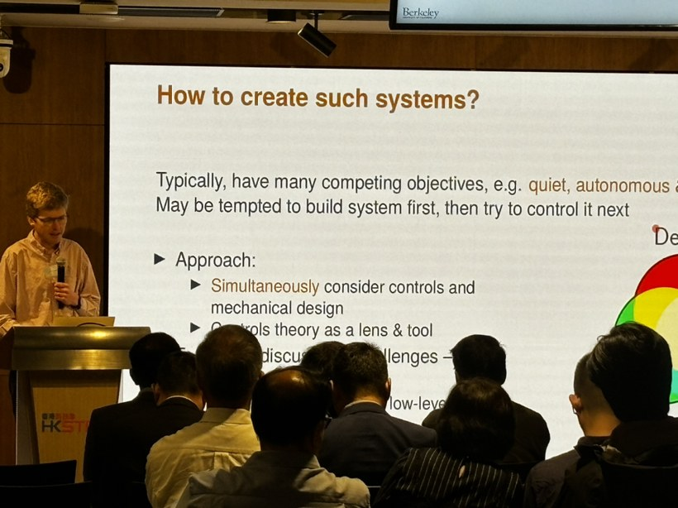
洞察 08 · 鲁棒自主与智慧交通
Technological Development for Smart Transport in Hong Kong
Chun Hung Cheng · LSCM
系统设计理念
• 系统通常有许多相互竞争的目标（例如安静、自主）
• 不要先建好系统再设法控制它——要同时协同设计控制与机械设计
• 从一开始就把控制理论当作一种视角和工具
设计智能交通系统——针对相互竞争的目标，协同设计控制与机械设计。
[8] C. H. Cheng, “LSCM's Perspective on Technological Development for Smart Transport in Hong Kong,” HKSTP Symposium, 2024.

Slide 12
结论
整个研讨会的综合
趋势
愿景
对我们的启示
• 基础模型正在进入控制回路：LLM / VLM 取代手工搭建的任务规划流水线，提供语义、空间、时间和常识知识。
• 任务导向抓取是基准测试问题——通过多模态融合（BERT + CLIP + PointNet++）在新物体、新任务和新夹爪之间实现泛化。
• 触觉和可穿戴传感使感知不再局限于摄像头（智能夹爪、自修复皮肤传感器）。
• 把 LLM 本身重新定义为动态反馈控制器和运动推理层——从规划器变为闭环环节。
• 可用于多种家用机器人和夹爪类型的通用、可泛化操作策略。
• 能与人安全、高效协作，而不默认采取保守行为的机器人。
• 持续存在的差距（效率与安全；约 90% 的抓取成功率对比约 67% 的完整操作成功率）说明，自主能力的瓶颈在于力反馈、相对位姿建模和保守性，而不只是感知。
• 规模化部署之前，需要具备恶劣条件下的鲁棒性和远程干预能力。
• 让控制与机械设计协同设计——从一开始就把控制理论当作工具，而不是事后补救。

